Slide 1
Monitoring a diagnostika kvantity a kvality pohybové aktivity
Pedometry, akcelerometry, kalorimetry
David Minster

Slide 2
Dělení prostředků monitorování terénní PA:
- kriteriální standardy
- sekundární měření
- subjektivní metody

Slide 3
Kriteriální standardy
- Přímá a nepřímá kalorimetrie
- Dvojitě izotopická značená voda
- Přímé sledování

Slide 4
Sekundární měření
- Pedometry
- Akcelerometry
- Snímače srdeční frekvence
- Multifunkční přístroje

Slide 5
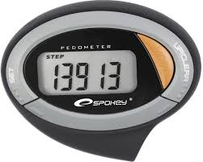
Pedometry
- Historicky nejstarší způsob měření PA
- Nejrozšířenější a nejlevnější metoda měření PA
- Hodnoty: kroky, metry, výdej energie
- Měříme: celkovou denní PA
- Doporučené umístění: bok
- Doba pozorování: min. 6 dnů

Slide 6
Pedometry - princip
- Měří vertikální oscilace
- Dříve se využíval princip zapínání a vypínání el. obvodu
- Dnes elektronické snímání na základě piezoelektrického jevu

Slide 7
Pedometry - výhody
- Nízká hmotnost a rozměry
- Nízká cena
- Display
- Jednoduché použití
- Inteligentní počítání kroků

Slide 8
Pedometry - nevýhody
- Nepřesné měření PA
- Přesný pouze při běžné chůzi

Slide 9
Pedometry – pořizovací cena

Slide 10
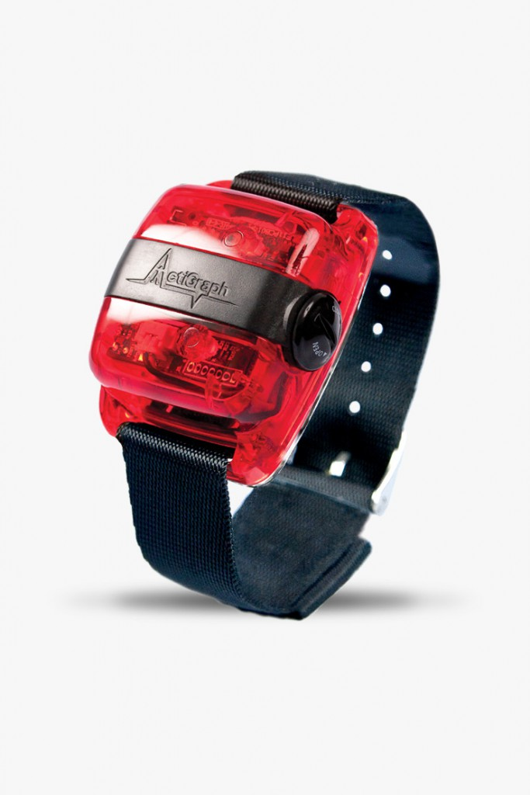
Akcelerometry
- Jednoosé x dvojosé x trojosé přístroje
- Výstupní hodnoty: „actvity counts“ a MVPA
- Měříme: AEE – aktivní energetický výdej
- Doporučené umístění: bok
- Doba pozorování: 4-6 dnů

Slide 11
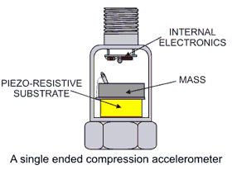
Akcelerometry - princip
Pracují na bázi smršťování piezoelektrického krystalu
Horizontální i vertikální zaznamenání pohybu

Slide 12
Akcelerometry - výhody
- Nízká hmotnost i rozměry
- Vysoká přesnost naměřených dat
- Lze je nastavovat pomocí počítače i manuálně
- Je zaznamenán pohyb vertikální i horizontální

Slide 13
Akcelerometry - nevýhody
- Vyšší cena
- Omezená dostupnost produktů v kamenných obchodech

Slide 14
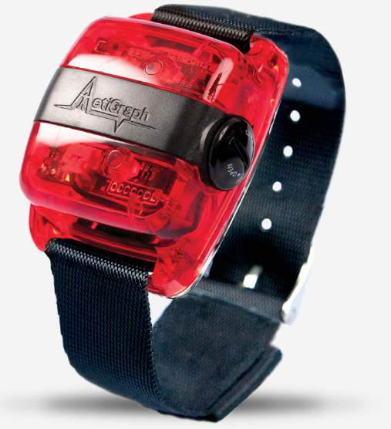
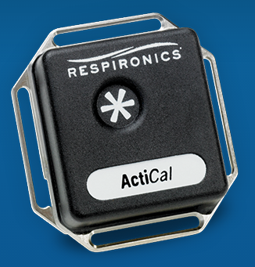
Akcelerometry – pořizovací cena
Actigraph wGT3X-BT
cena: 100 $
Actical (Philips)
cena: 700$

Slide 15
Kalorimetrie
Přímá
Nepřímá

Slide 16
Přímá kalorimetrie
- Vynálezce kalorimetru Joseph Black (r. 1761)
- Moderní podoba od počátku 20. století
- Měří se individuální výdej energie v klidu nebo při konkrétní PA
- Zjišťuje energetickou produkci

Slide 17
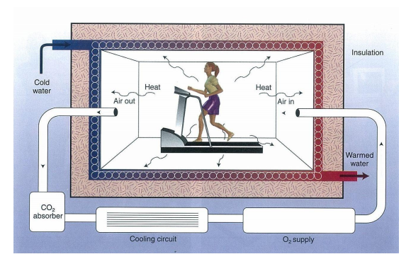
Přímá kalorimetrie - princip

Slide 18
Přímá kalorimetrie - výhody
- Vysoká přesnost naměřených dat

Slide 19
Přímá kalorimetrie - nevýhody
- Pomalé vyhodnocení dat
- Nákladná metoda
- Potřeba odborného personálu

Slide 20
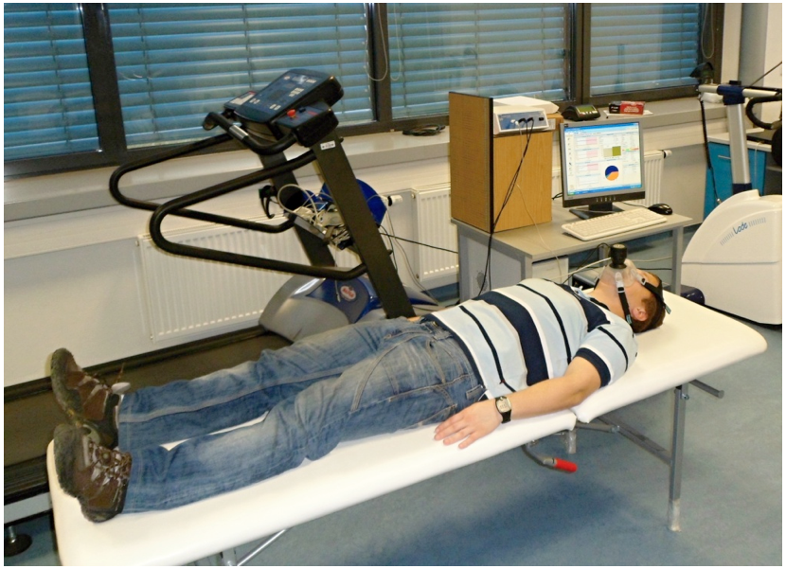
Nepřímá kalorimetrie
Určuje energie uvolněnou spálením potravy mimo tělo prostřednictvím měření spotřeb kyslíku (VO2)
Využívá spirometru

Slide 21
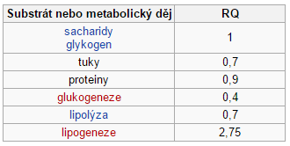
Nepřímá kalorimetrie - princip
- Respirační kvocient nám udává druh oxidované látky
RQ = VCO₂ / VO₂

Slide 22
Nepřímá kalorimetrie - výhody
- Vysoká přesnost
- Snadno zálohovatelné výsledky
- Okamžitý výstup dat

Slide 23
Nepřímá kalorimetrie - nevýhody
- Hodnoty jsou pouze dopočítávány
- Drahá varianta měření
- Potřeba odborného personálu

Slide 24
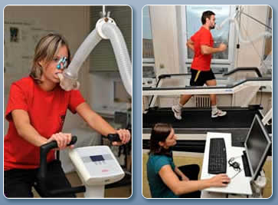
Nepřímá kalorimetrie - cena
Cena od 700 Kč

Slide 25
Oblasti použití monitorovacích prostředků
- Sportovní prostředí
- Zdravotnická zařízení
- Výzkumná zařízení
- Monitoring zaměstnanců
- Volnočasové aktivity

Slide 26
Zdroje: Sigmund, E., & Sigmundová, D. (2011). Pohybová aktivita pro podporu zdraví dětí a mládeže. Olomouc : Univerzita Palackého v Olomouci, 2011. Máček, M., & Radvanský, J. (2011). Fyziologie a klinické aspekty pohybové aktivity. Praha : Galén, 2011. Actigraph. (2016). Downloads. Retrieved from http://actigraphcorp.com/wpcontent/uploads/2016/01/ActiGraph_wGT3X-BT_UserGuide2016_FINAL.pdf (accessed november 18, 2016)

Slide 27
děkuji za pozornost…

